Slide 1
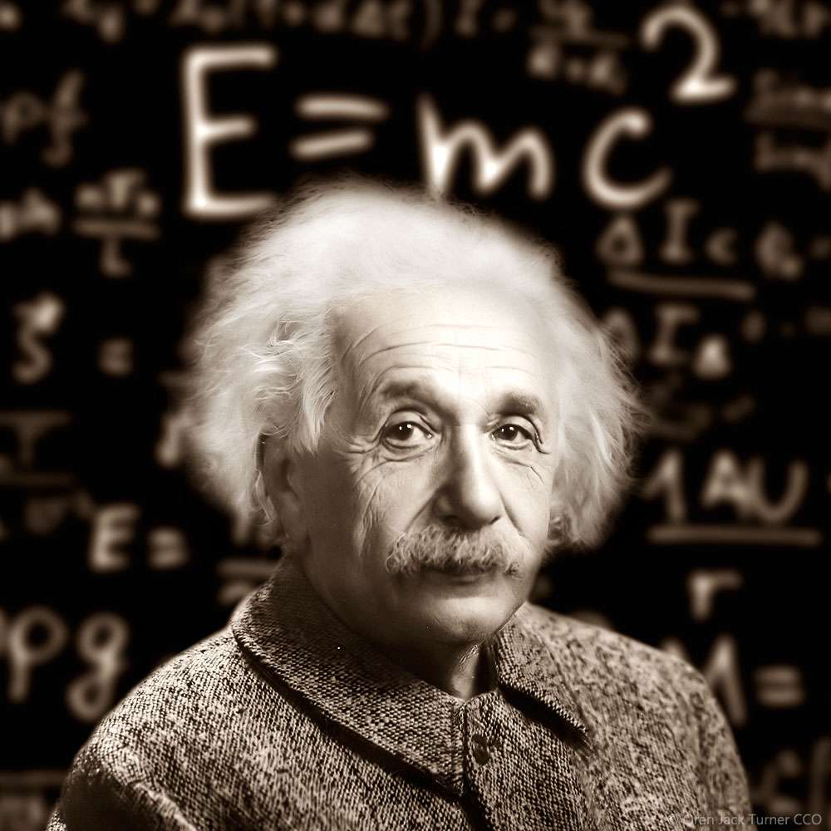
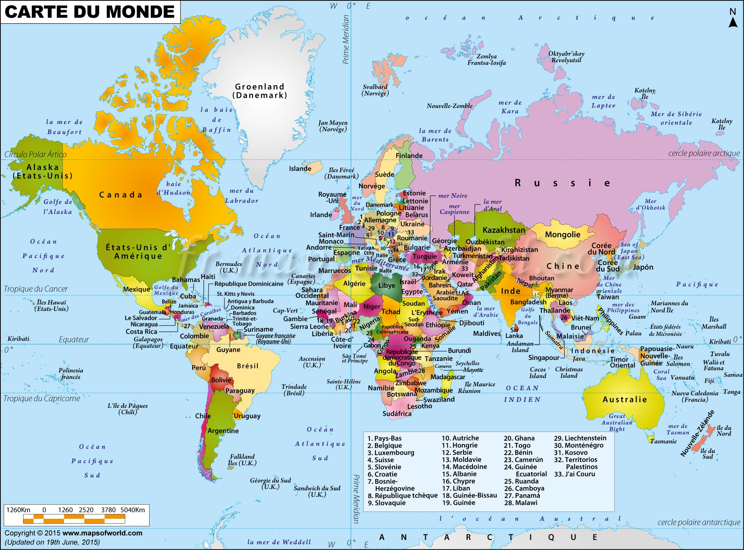
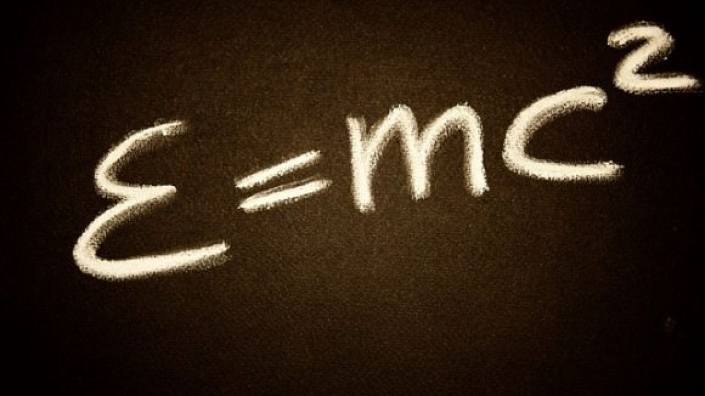
Einstein
Nom au complet: Albert Einstein
Nationalité: Allemagne
Drapeau:
Carte du monde:
Période de temps: 1879 à 1955
Découverte: E=mc²

